Slide 1
PŘÍRODNÍ POLYMERY
Bílkovinná vlákna I - KOLAGEN
RNDr. Ladislav Pospíšil, CSc.

Slide 2
Časový plán
LEKCE | téma
1 | Úvod do předmětu - Struktura a názvosloví přírodních polymerů, literatura
2 | Deriváty kyselin, - přírodní pryskyřice, vysýchavé oleje, šelak
3 | Vosky
4 | Přírodní gumy, Polyterpeny – přírodní kaučuk, získávání, zpracování a modifikace
5 | Polyyfenoly – lignin, huminové kyseliny
6 | Polysacharidy I – škrob
7 | Polysacharidy II – celulóza
8 | Kasein, syrovátka, vaječné proteiny
3. 12. | Bílkovinná vlákna I
10. 12. | Bílkovinná vlákna II
17. 12. | Identifikace přírodních látek

Slide 3
Bylo již probráno v přednášce 9:
Kasein, syrovátka, vaječné proteiny
Chemie peptidů a proteinů ( bílkovin)
Nadmolekulární stuktura peptidů a proteinů ( bílkovin)

Slide 4
P. Mokrejš: Aplikace přírodních polymerů – Návody k laboratorním cvičením z předmětu, skripta UTB Zlín, 2008
P. Mokrejš, F. Langmaier: Aplikace přírodních polymerů, skripta UTB Zlín, 2008
Ing. J. Dvořáková: PŘÍRODNÍ POLYMERY, VŠCHT Praha, Katedra polymerů, skripta 1990
J. Zelinger, V. Heidingsfeld, P. Kotlík, E. Šimůnková: Chemie v práci konzervátora a restaurátora, ACADEMIA Praha 1987,
A. Blažej, V. Szilvová: Prírodné a syntetické polymery, SVŠT Bratislava, skripta 1985
M. Mrazík: Koželužská technologie, SNTL Praha 1989
J. Bajzík, P. Múčka: Chemická technológia kože II, ALFA Bratislava 1987

Slide 5
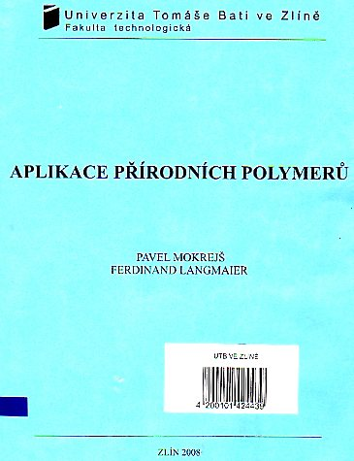

Slide 6
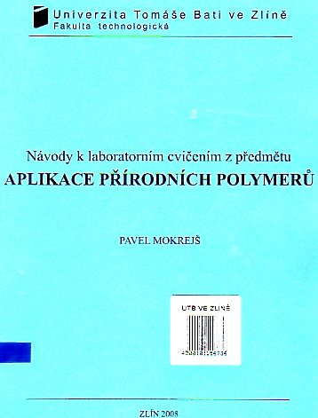
Obsahuje hodně metod na bílkoviny & aminokyseliny a na dřevo, málo na škrob

Slide 7
Zopakování základních pojmů týkajících se BÍLKOVIN (přednáška 9)
Vláknité bílkoviny
Výroba želatiny a klihu
Koželužství
  Kůže versus useň
  Postup činění kůží
Useň a konzervátor - restaurátor

Slide 8
Zopakování základních pojmů týkajících se BÍLKOVIN (přednáška 9)

Slide 9
Strukturní hierarchie peptidů a proteinů( bílkovin)
Primární struktura – sled aminokyselin
Sekundární struktura – interakce v rámci jedné makromolekuly
Terciární struktura - interakce v rámci více makromolekul, svazky řetězců nebo nesousedními segmenty polymerního řetězce
Kvartérní struktura – interakce mezi svazky řetězců
Terciární a kvartérní struktury – tomu se budeme věnovat nyní u kolagenu

Slide 10
Dělení proteinů( bílkovin) podle výskytu dalších složek v makromolekule
JEDNODUCHÉ (PROTEINY) – hydrolýzu se štěpí jen na aminokyseliny
SLOŽENÉ (PROTEIDY) – hydrolýzu se štěpí na aminokyseliny, cukry, tuky, …
  LIPOPROTEINY (tuky)
  GLYKOPROTEINY (cukry)
  FOSFOPROTEINY (fostátové skupiny > KASEIN)
  CHROMOPEROTEINY (barviva, např. hemoglobin, melamin)

Slide 11
Dělení proteinů( bílkovin) podle rozpustnosti ve vodě
ROZPUSTNÉ (SFÉROPROTEINY)
  (TEPLO > KOAGULACE)
  Albumin > vaječný bílek
  Gluteliny > glutein z pšenice
NEROZPUSTNÉ (SKLEROPROREINY)
  Keratiny α a β
  Kolageny

Slide 12
Vláknité bílkoviny

Slide 13
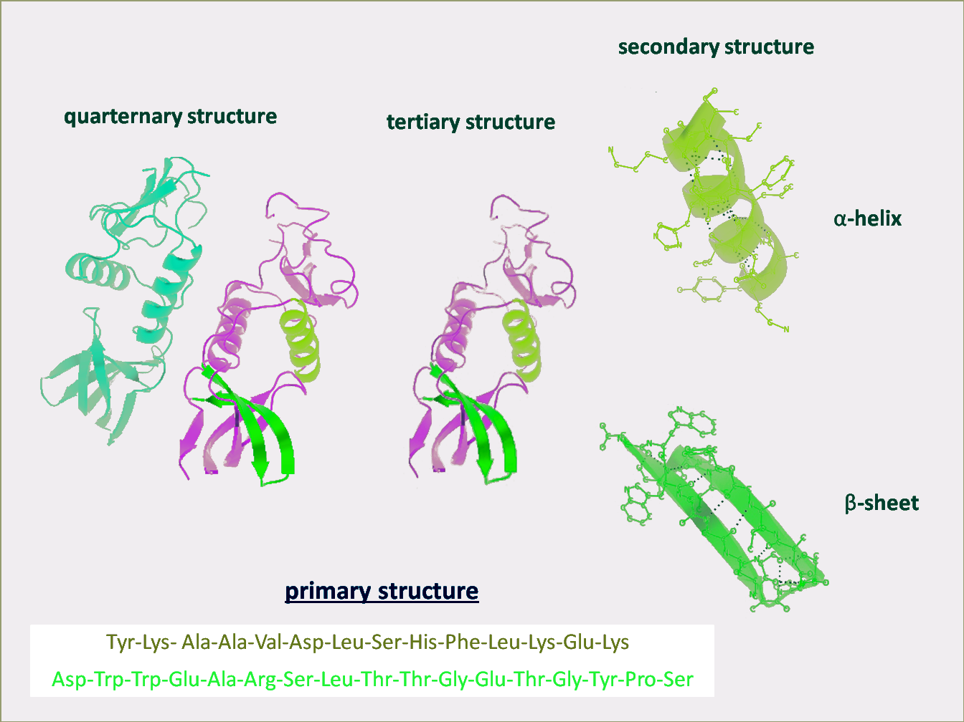

Slide 14
Dělení proteinů( bílkovin) podle tvaru molekul či nadmolekulárních útvarů
VLÁKNITÉ = FIBRILÁRNÍ > HEDVÁBÍ, VLASY, SVALY, VAZIVA
KULOVÉ = GLOBULÁRNÍ > ENZYMY, VAJEČNÉ A MLÉČNÉ BÍLKOVINY, INSULIN, …

Slide 15
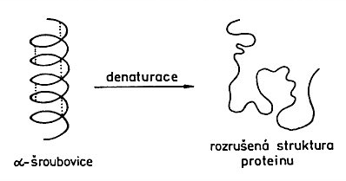
Denaturace a koagulace proteinů
Denaturace je ROZRUŠENÍ STRUKTURY BÍLKOVINY
Koagulace je vytvoření nerozpustné formy bílkoviny z původně rozpustné formy fyzikálním působením, např. tepla (např. bílek při vaření vejce) nebo působením chemických činidel.
Koagulace je jednou z forem Denaturace

Slide 16
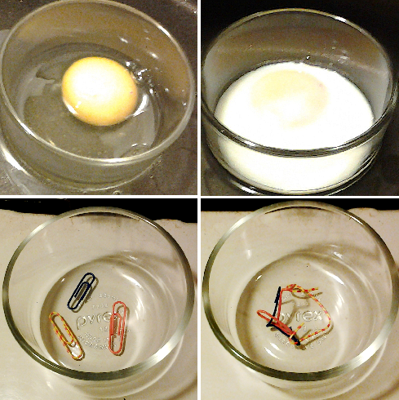
Denaturation is a process in which proteins or nucleic acids lose the quaternary structure, tertiary structure and secondary structure which is present in their native state, by application of some external stress or compound such as a strong acid or base, a concentrated inorganic salt, an organic solvent (e.g., alcohol or chloroform), radiation or heat.^{[3]} If proteins in a living cell are denatured, this results in disruption of cell activity and possibly cell death. Denatured proteins can exhibit a wide range of characteristics, from loss of solubility to communal aggregation

Slide 17
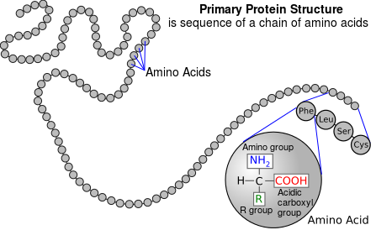
PRIMÁRNÍ STRUKTURA proteinů I

Slide 18
KOLAGEN jako příklad FIBRILÁRNÍCH PROTEINŮ
KŮŽE, KOSTI, CHRUPAVKY, ŠLACHY, CÉVNÍ STĚNY, ROHOVKY, …
Glycin 27 %, prolin 15 %, sekvence (GLY-X-Y)_{n}
Popsáno do nynějška 15 typů kolagenů, lišících se výskytem a zastoupením aminokyselin
Tropokolagen – tři vzájemně ovinuté řetězce
Tropokolagen >samoseskupení v KOLAGENOVÉ FIBRILY > sesíťování přes H můstky > KOLAGENOVÁ VLÁKNA > SVAZKY VLÁKEN
ODBOURÁNÍ KOLAGENU ENZYMEM kolagenózou > stárnutí pokožky

Slide 19

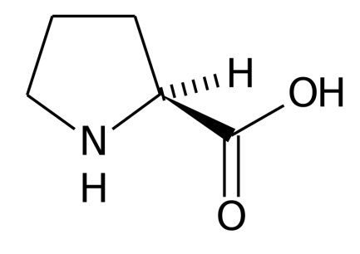
Glycin (Gly, G)
Prolin (Pro, P)

Slide 20
PRIMÁRNÍ STRUKTURA proteinů II - KOLAGEN jako příklad
AMK | Typ I |  | Typ II | Typ III | Typ IV | Typ V
 | alfa1 | alfa2 |  |  |  | A | B
3-Hyp | 1,0 | 0,0 | 2,0 | — | 11 | 2,5 | 2,9
4-Hyp | 96 | 86 | 99 | 125 | 130 | 109 | 109
Asp | 46 | 44 | 42 | 42 | 51 | 51 | 50
Thr | 20 | 20 | 20 | 13 | 23 | 26 | 19
Ser | 42 | 43 | 27 | 39 | 37 | 31 | 26
Glu | 74 | 66 | 89 | 71 | 84 | 84 | 91
Pro | 129 | 113 | 121 | 107 | 61 | 97 | 118
Gly | 330 | 336 | 333 | 350 | 310 | 319 | 322
Ala | 112 | 102 | 100 | 96 | 33 | 52 | 46
Val | 20 | 32 | 18 | 14 | 29 | 27 | 18
Gys 1 | - | - | - | 2 | 8 | - | -
Met | 8 | 6 | 9 | 8 | 10 | 11 | 8
Ile | 6 | 16 | 9 | 13 | 30 | 16 | 19
Leu | 18 | 32 | 26 | 22 | 54 | 35 | 39
Tyr | 2 | 2 | 1 | 3 | 6 | 18 | 2,1
Xhe | 12 | 10 | 13 | 8 | 27 | 14 | 12
Hyl | 4,3 | 8 | 20 | 30 | 10 | 18 | 20
Lys | 30 | 22 | 2 | 6 | 10 | 11 | 7,3
Arg | 49 | 51 | 51 | 46 | 33 | 68 | 50

Slide 21
PRIMÁRNÍ STRUKTURA proteinů III
KOLAGEN jako příklad
Typ | Molekulární složení | Výskyt
I | [alfa1(I)]2alfa2 | V kůži, šlachách, kostech, aortě, plicích atd.
II | [alfa1(II)]3 | Hyalinová chrupavka
III | [alfa1(III)]3 | Stejně jako typ I, dříve se nazýval retikulín
IV | [alfa1(IV)]3 | V bazálních membránách
V |  | V novotvarech apod.
VI |  | V intersticiální tkáni
VII |  | V tkáních epitelu
VIII |  | V některých buňkách endotelu
IX |  | V chrupavkách spolu s typem II
X |  | Je součástí hypertrofických a mineralizujících chrupavek
XI |  | V chrupavce
XII |  | Vyskytuje se společně s typy I a III

Slide 22
Aminokyselinová sekvence alfa1 řetězce kolagenu kůže (N-terminální a C-terminální oblasti jsou odděleny a nejsou očíslovány)
Glu-Met-Ser-Tyr-Gly-Tyr-Asp-Glu-Lys-Ser-Ala-Gly-Val-Ser-Val-Pro–
Gly-Pro-Met-Gly-Pro-Ser-Gly-Pro-Arg-Gly-Leu-Hyp-Gly-Pro-Hyp-Gly-Ala-Hyp-Gly-Pro-Gln-Gly-Phe-Gln-Gly-Pro-Hyp-
Gly-Glu-Hyp-Gly-Glu-Hyp-Gly-Ala-Ser-Gly-Pro-Met-Gly-Pro-Arg-Gly-Pro-Hyp-Gly-Pro-Hyp-Gly-Lys-Asn-Gly-Asp-Asp-
Gly-Glu-Ala-Gly-Lys-Pro-Gly-Arg-Hyp-Gly-Gln-Arg-Gly-Pro-Hyp-Gly-Pro-Gln-Gly-Ala-Arg-Gly-Leu-Hyp-Gly-Thr-AJa-
Gly-Leu-Hyp-Gly-Met-Hyl-Gly-His-Arg-Gly-Phe-Ser-Gly-Leu-Asp-Gly-Ala-Lys-Gly-Asn-Thr-Gly-Pro-AIa-Gly-Pro-Lys-
Gly-Glu-Hyp-Gly-Ser-Hyp-Gly-Glx-Asx-Gly-Ala-Hyp-Gly-Gln-Met-Gly-Pro-Arg-Gly-Leu-Hyp-Gly-Glu-Arg-Gly-Arg-Hyp-
Gly-Pro-Hyp-Gly-Ser-Ala-Gly-Ala-Arg-Gly-Asp-Asp-Gly-Ala-Val-Gly-Ala-Ala-Gly-Pro-Hyp-Gly-Pro-Thr-Gly-Pro-Thr-
Gly-Pro-Hyp-Gly-Phe-Hyp-Gly-Ala-Ala-Gly-Ala-Lys-Gly-Glu-Ala-Gly-Pro-Gln-Gly-Ala-Arg-Gly-Ser-Glu-Gly-Pro-Gln-
Gly-Val-Arg-Gly-Glu-Hyp-Gly-Pro-Hyp-Gly-Pro-Ala-Gly-Ala-Ala-Gly-Pro-Ala-Gly-Asn-Hyp-Gly-Ala-Asp-Gly-Gln-Hyp-
Gly-Ala-Lys-Gly-Ala-Asn-Gly-Ala-Hyp-Gly-Ile-Ala-Gly-Ala-Hyp-Gly-Phe-Hyp-Gly-Ala-Arg-Gly-Pro-Scr-Gly-Pro-Gln-
Gly-Pro-Ser-Gly-Ala-Hyp-Gly-Pro-Lys-Gly-Asn-Ser-Gly-Glu-Hyp-Gly-Ala-Hyp-Gly-Asn-Lys-Gly-Asp-Thr-Gly-Ala-Lys-
Gly-Glu-Hyp-Gly-Pro-Ala-Gly-Val-Gln-Gly-Pro-Hyp-Gly-Pro-Ala-Gly-Glu-Glu-Gly-Lys-Arg-Gly-Ala-Arg-Gly-Glu-Hyp-
Gly-Pro-Ser-Gly-Leu-Hyp-Gly-Pro-Hyp-Gly-Glu-Arg-Gly-Gly-Hyp-Gly-Ser-Arg-Gly-Phe-Hyp-Gly-Ala-Asp-Gly-Val-Ala-
Gly-Pro-Lys-Gly-Pro-Ala-Gly-Glu-Arg-Gly-Ser-Hyp-Gly-Pro-Ala-Gly-Pro-Lys-Gly-Ser-Hyp-Gly-Glu-Ala-Gly-Arg-Hyp-
Gly-Glu-Ala-Gly-Leu-Hyp-Gly-Ala-Lys-Gly-Leu-Thr-Gly-Ser-Hyp-Gly-Ser-Hyp-Gly-Pro-Asp-Gly-Lys-Thr-Gly-Pro-Hyp-
Gly-Pro-Ala-Gly-Gln-Asp-Gly-Arg-Hyp-Gly-Pro-Ala-Gly-Pro-Hyp-Gly-Ala-Arg-Gly-Gln-Ala-Gly-Val-Met-Gly-Phe-Hyp-
Gly-Pro-Lys-Gly-Ala-Ala-Gly-Glu-Hyp-Gly-Lys-AIa-Gly-Glu-Arg-Gly-Val-Myp-Gly-Pro-Hyp-Gly-Ala-Val-Gly-Pro-Ala-
Gly-Lys-Asp-Gly-Glu-A]a-Gly-Ala-Gln-Gly-Pro-Hyp-Gly-Pro-Ala-Gly-Pro-A,.-Gly-Glu-Arg-Gly-Glu-Gln-Gly-Pro-Ala-
Gly-Ser-Hyp-Gly-Phe-Gln-Gly-Leu-Hyp-GIy-Pro-Ala-Gly-Pro-Hyp-Gly-Glu-Ala-Gly-Lys-Hyp-Gly-Glu-Gln-Gly-Val-Hyp-
Gly-Asp-Leu-Gly-Ala-Hyp-Gly-Pro-Ser-Gly-Ala-Arg-Gly-Glu-Arg-Gly-Phe-Hyp-Gly-Glu-Arg-Gly-Val-Glu-Gly-Pro-Hyp-
Gly-Pro-Ala-GJy-Pro-Arg-Gly-Ala-Asn-Gly-Ala-Hyp-Gly-Asn-Asp-Gly-Ala-Lys-Gly-Asp-Ala-Gly-Ala-Hyp-Gly-Ala-Hyp-
Gly-Ser-Gin-Gly-Als-Hyp-Gly-Leu-Gin-Gly-Met-Hyp-Gly-Glu-Arg-Gly-Ala-Ala-Gly-Leu-Hyp-Gly-Pro-Lys-Gly-Asp-Arg-
Gly-Asp-Ala-Gly-Pro-Lys-Gly-Aln-Asp-Gly-Ala-Pro-Gly-Lys-Asp-Gly-Val-Arg-Gly-Leu-Thr-Gly-Pro-Ile-Gly-Pro-Hyp-
Gly-Pro-Ala-Gly-Ala-Hyp-Gly-Asp-Lys-Gly-Glu-Ala-Gly-Pro-Ser-Gly-Pro-Ala-Giy-Thr-Arg-Gly-Ala-Hyp-Gly-Asp-Arg-
Gly-Glu-Hyp-Gly-Pro-Hyp-Gly-Pro-Ala-Gly-Phe-Ala-Gly-Pro-Hyp-Gly-Ala-Asp-Gly-Gln-Hyp-Gly-Ala-Lys-Gly-Glu-Hyp-
Gly-Asp-Ala-Gly-Ala-Lys-Gly-Asp-Ala-Gly-Pro-Hyp-Gly-Pro-Ala-Gly-Pro-Ala-Gly-Pro-Hyp-Gly-Pro-Ile-Gly-Asn-Val-
Gly-Ala-Hyp-Gly-Pro-Hyl-Gly-Ala-Arg-Gly-Ser-Ala-Gly-Pro-Hyp-Gly-Ala-Thr-Gly-Phe-Hyp-Gly-Ala-Ala-Gly-Arg-Val-
Gly-Pro-Hyp-Gly-Pro-Ser-Gly-Asn-Ala-Gly-Pro-Hyp-Gly-Pro-Hyp-Gly-Pro-Ala-Gly-Lys-Glu-Gly-Ser-Lys-Gly-Pro-Arg-
Gly-Glu-Thr-Gly-Pro-Ala-Gly-Arg-Hyp-Gly-Glu-Val-Gly-Pro-Hyp-Gly-Pro-Hyp-Gly-Pro-Ala-Gly-Glu-Lys-Gly-Ala-Hyp-
Gly-Als-Asp-Gly-Pro-Ala-Gly-Ala-Hyp-Gly-Thr-Pro-Gly-Pro-Gln-Gly-Ile-Ala-Gly-Gln-Arg-Gly-Val-Val-Gly-Leu-Hyp-
Gly-Gln-Arg-Gly-Glu-Arg-Gly-Phe-Hyp-Gly-Leu-Hyp-Gly-Pro-Ser-Gly-Glu-Hyp-Gly-Lys-Gln-Gly-Pro-Ser-Gly-Ala-Ser-
Gly-Glu-Arg-Gly-Pro-Hyp-Gly-Pro-Met-Gly-Pro-Hyp-Gly-Leu-AlarGly-Pro-Hyp-Gly-Glu-Ser-Gly-Arg-Glu-Gly-Ala-Hyp-
Gly-Ala-Glu-Gly-Ser-Hyp-Gly-Arg-Asp-Gly-Ser-Hyp-Gly-Ala-Lys-Gly-Asp-Arg-Gly-Glu-Thr-Gly-Pro-Ala-Giy-Ala-Hyp-
Gly-Pro-Hyp-Gly-Ala-Hyp-Gly-Ala-Hyp-Gly-Pro-Val-Gly-Pro-Ala-Gly-Lys-Ser-Gly-Asp-Arg-Gly-Glu-Thr-Gly-Pro-Ala-
Gly-Pro-Ile-Gly-Pro-Val-Gly-Pro-Ala-Gly-AIa-Arg-Gly-Pro-Ala-Gly-Pro-Gln-Gly-Pro-Arg-Gly-Asx-Hyl-Gly-Glx-Thr-
Gly-Glx-Glx-Gly-Asx-Arg-Gly-Ile-Hyl-Gly-His-Arg-Gly-Phe-Ser-Gly-Leu-Gln-Gly-Pro-Hyp-Gly-Pro-Hyp-Gly-Ser-Hyp-
Gly-Glu-Gln-Gly-Pro-Ser-Gly-Ala-Ser-Gly-Pro-Ala-GIy-Pro-Arg-Gly-Pro-Hyp-Gly-Ser-Ala-Gly-Ser-Hyp-Gly-Lys-Asp-
Gly-Leu-Asn-Gly-Leu-Hyp-Gly-Pro-Ile-Gly-Hyp-Hyp-Gly-Pro-Arg-Gly-Arg-Thr-Gly-Asp-Ala-Gly-Pro-Ala-Gíy-Pro-Hyp-
Gly-Pro-Hyp-Gly-Pro-Hyp-Gly-Pro-Hyp-Gly-Pro-Pro-
Ser-Gly-Gly-Tyr-Asp-Leu-Ser-Phe-Leu-Pro-Gin-Pro-Pro-Gin-Gin-Glx-Lys-Ala-His-Asp-Gly-Gly-Arg-Tyr-Tyr

Slide 23
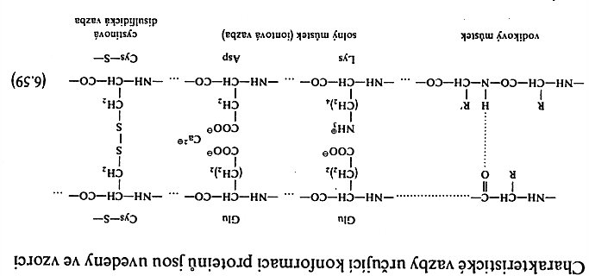
SEKUNDÁRNÍ STRUKTURA proteinů I

Slide 24
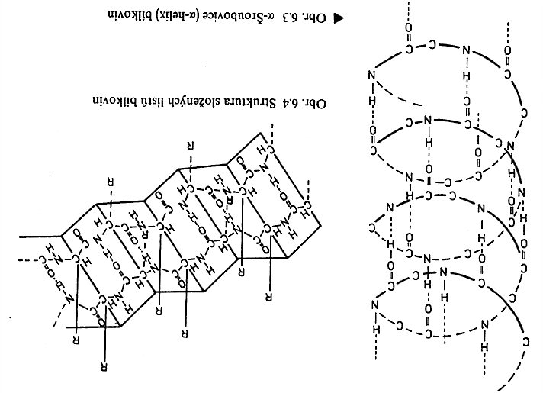
SEKUNDÁRNÍ STRUKTURA proteinů II
Kolageny

Slide 25
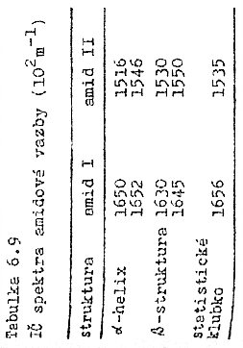
SEKUNDÁRNÍ STRUKTURA proteinů II
KOLAGEN jako příklad
Uspořádání SEKUNDÁRNÍ STRUKTURY (α-helix, β- plošné uspořádání, statistické klubko) má vliv i na polohu pásů v IFČ.
Poněkud neobvyklá, leč správná, jednotka vlnočtu 10² m⁻¹.
Numericky je to ale stejné, jako OBVYKLÁ JEDNOTKA cm⁻¹.
KOLAGEN je α-helix

Slide 26
TERCIÁRNÍ STRUKTURA proteinů I
KOLAGEN jako příklad
Interakce mezi jednotlivými vláknitými strukturami svinutými do spirály v rámci již vytvořené SEKUNDÁRNÍ STRUKTURY.
Například u KOLAGENU se jedná o tři do další spirály stočené řetězce SEKUNDÁRNÍ STRUKTURY.
Uspořádání SEKUNDÁRNÍ STRUKTURY (α-helix, β- plošné uspořádání, statistické klubko) má vliv i na polohu pásů v IFČ.
Poněkud neobvyklá, leč správná, jednotka vlnočtu 10² m⁻¹.
Numericky je to ale stejné, jako OBVYKLÁ JEDNOTKA cm⁻¹.
KOLAGEN je α-helix

Slide 27
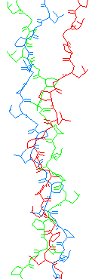
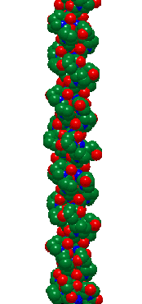
TERCIÁRNÍ STRUKTURA proteinů II
KOLAGEN jako příklad tři do další spirály stočené řetězce

Slide 28
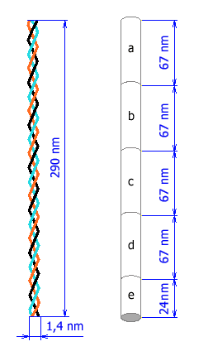
TERCIÁRNÍ STRUKTURA proteinů III
KOLAGEN jako příklad tři do další spirály stočené řetězce
Schematické znázornění trojité tropokolagenové molekuly. Vpravo jsou naznačeny intervaly D (67 nm), o něž jsou jednotlivé molekuly vzájemně posunuty a necelistvý interval 0,35 D, který je v koncové oblasti a umožňuje vznik osové mezery

Slide 29
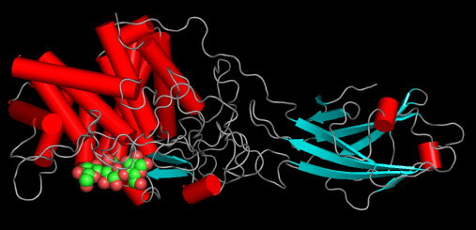
KVARTÉRNÍ STRUKTURA proteinů I
KOLAGEN jako příklad
Interakce mezi SLOŽENÝMI vláknitými strukturami svinutými do spirály v rámci již vytvořené TERCIÁRNÍ STRUKTURY.
Například u KOLAGENU se jedná o PARALELNÍ SVAZKY TERCIÁRNÍ STRUKTURY. Někdy se toto nazývá VZNIK ASOCIÁTŮ.
Toto je typické pro ENZYMY, kde se ale nejedná o PARALELNÍ SVAZKY, ale o globulární útvary.
Jeden z enzymů ze skupiny „CELULÁZY“

Slide 30
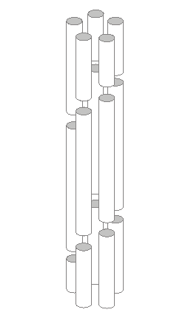
KVARTÉRNÍ STRUKTURA proteinů II
KOLAGEN jako příklad
Interakce mezi SLOŽENÝMI vláknitými strukturami svinutými do spirály v rámci již vytvořené TERCIÁRNÍ STRUKTURY.
Například u KOLAGENU se jedná o PARALELNÍ SVAZKY TERCIÁRNÍ STRUKTURY.
Model mikrofibrily vytvořené důsledkem interakce polárních a hydrofobních vedlejších řetězců. Pět tropokolagenových molekul je zde vzájemně posunuto o interval D a vytváří válcovitý útvar o průměru 4 nm

Slide 31
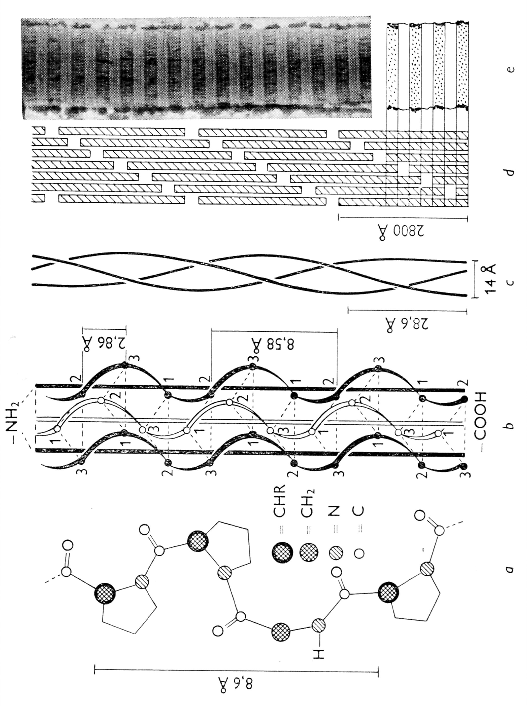
KOLAGEN – hierarchie struktur
PRIMÁRNÍ
KVARTÉRNÍ
SEKUNDÁRNÍ
TERCIÁRNÍ

Slide 32
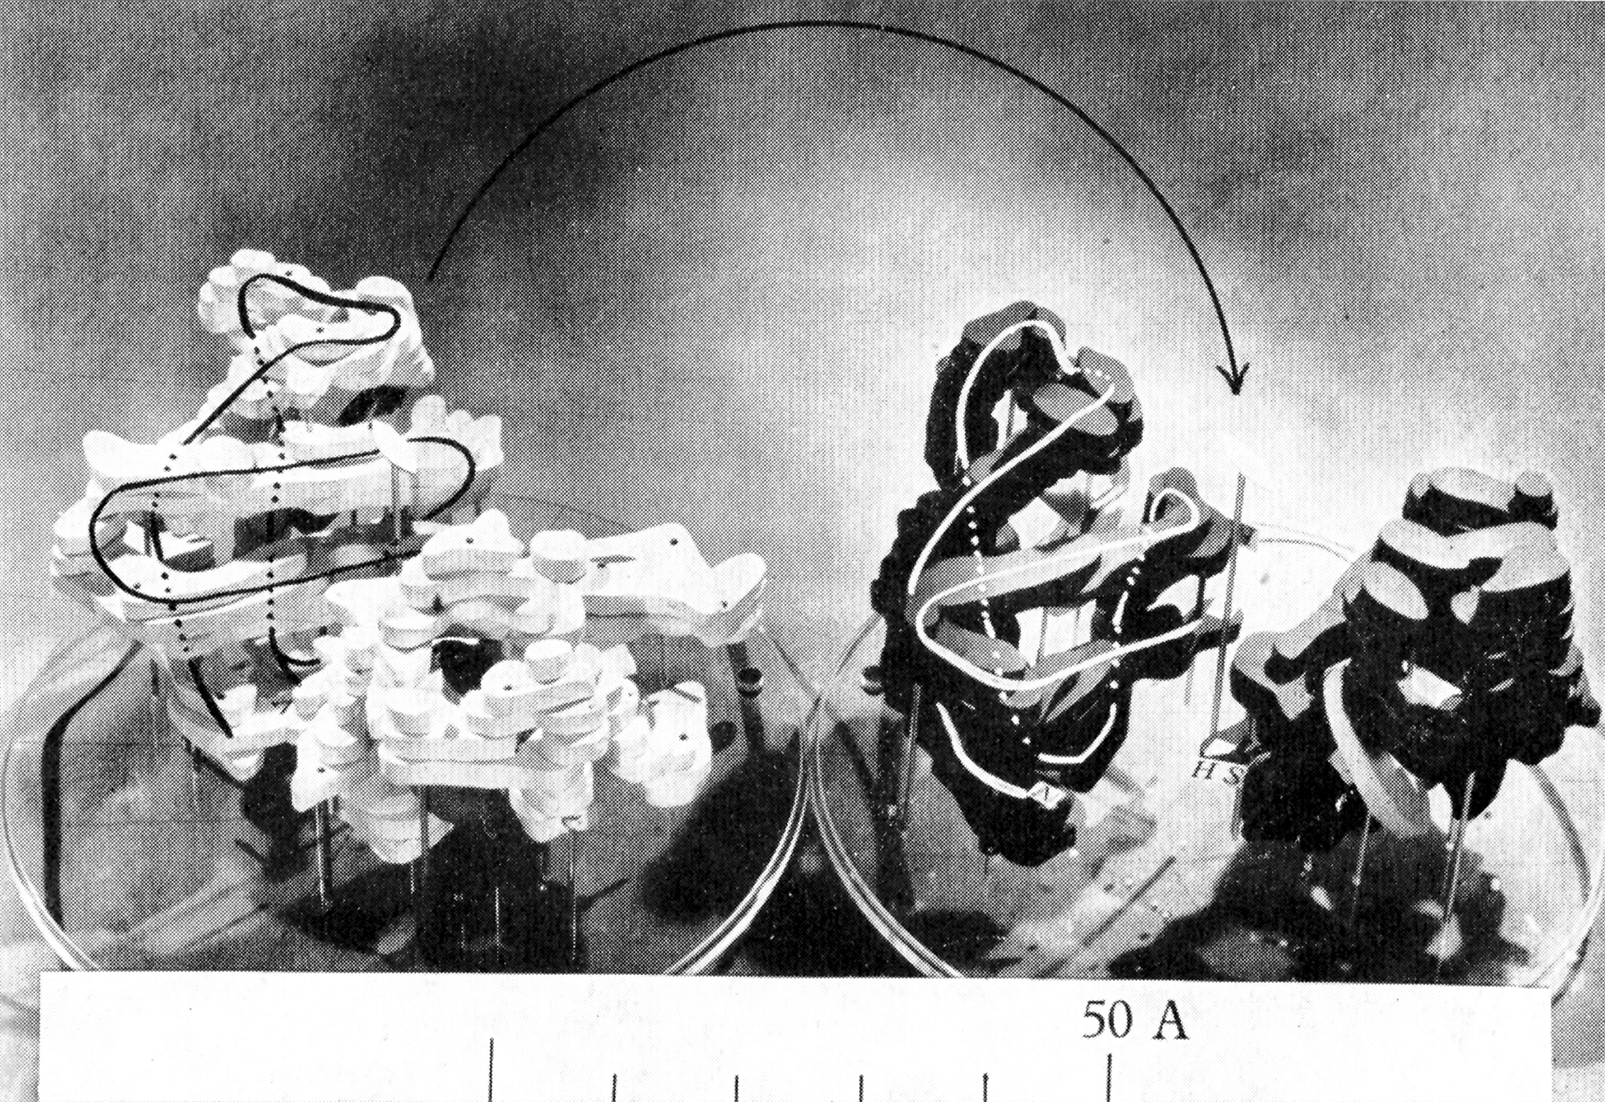
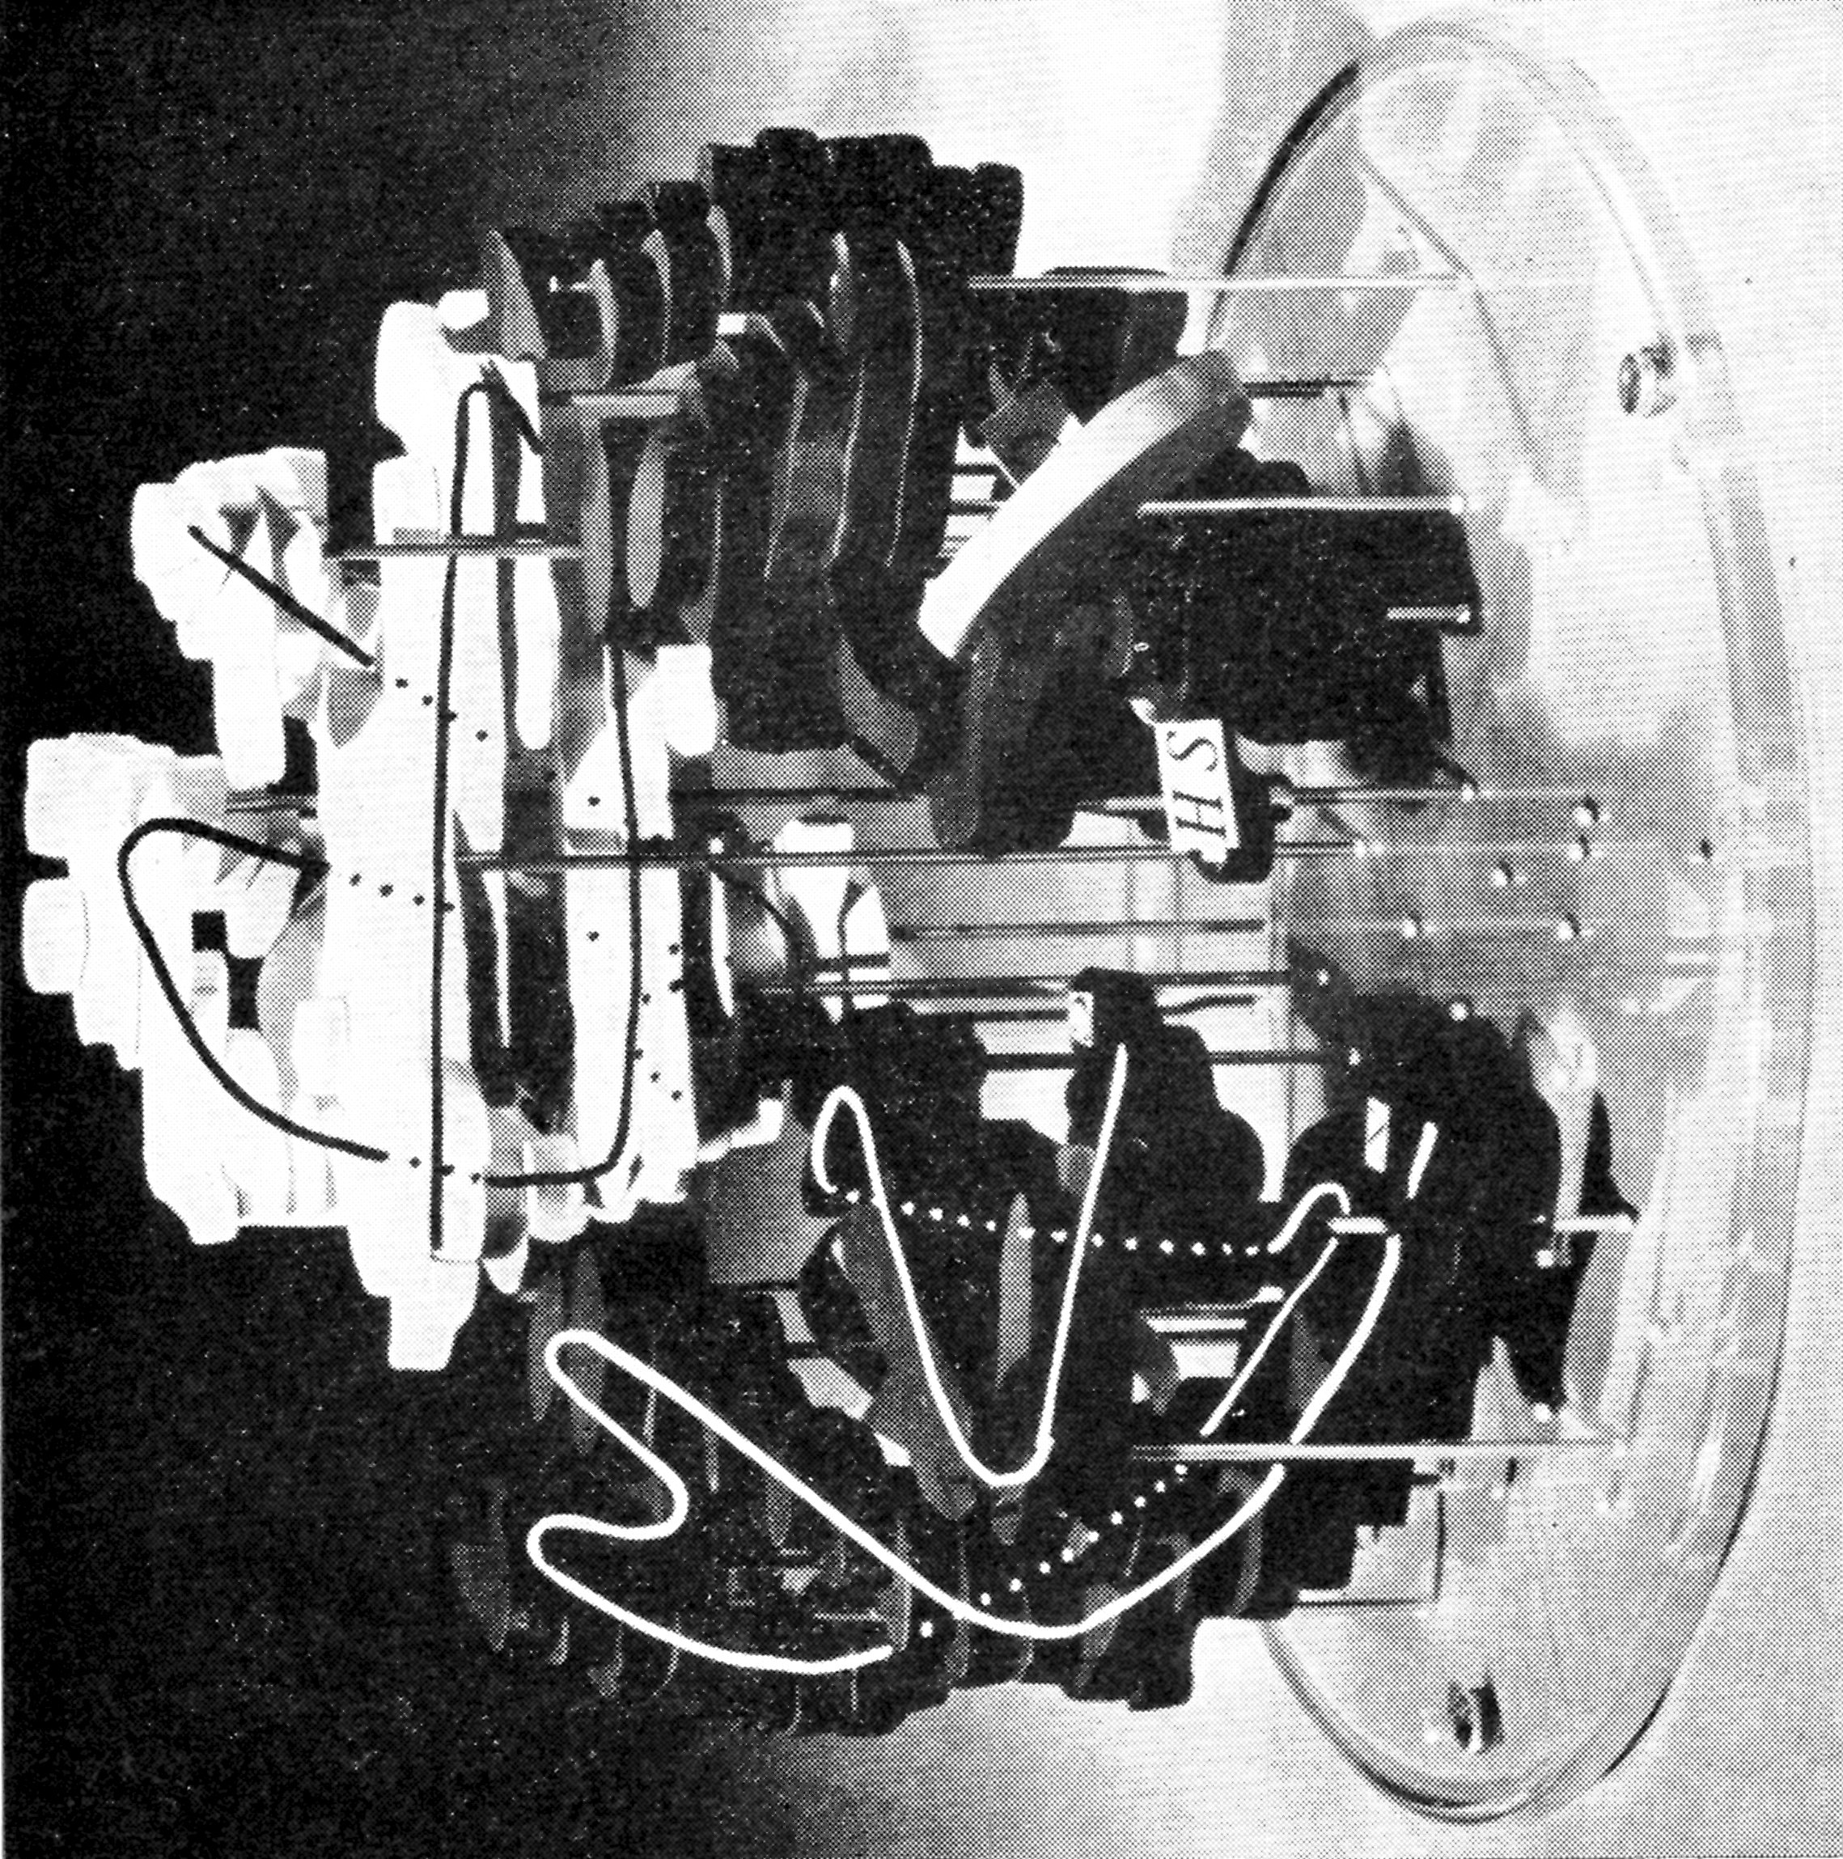
PŘÍKLAD VYTVOŘENÍ KVARTÉRNÍ STRUKTURY - HEMOGLOBIN
KVARTÉRNÍ STRUKTURA
SLOŽKY - terciární struktury

Slide 33
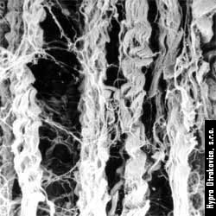
KVARTÉRNÍ STRUKTURA proteinů III
KOLAGEN jako příklad
Interakce mezi SLOŽENÝMI vláknitými strukturami svinutými do spirály v rámci již vytvořené TERCIÁRNÍ STRUKTURY VZNIKÁ STRUKTURA KVARTÉRNÍ .
Například u KOLAGENU se jedná o PARALELNÍ SVAZKY TERCIÁRNÍ
Svazky kolagenových vláken kvartérní struktury

Slide 34

KOLAGEN – PŘÍČNÉ VAZBY IN VIVO
Vazby jsou založeny na reakcích oxidované – HN₂ skupiny lyzinu a reakcemi vzniklých skupin
Reakce jsou hlavně INTRAMOLEKULÁRNÍ, ale také INTERMOLEKULÁRNÍ
V tzv. MLADÉM KOLAGENU je méně příčných vazeb > vyšší rozpustnost
V tzv. STARÉM KOLAGENU je VÍCE příčných vazeb > NIŽŠÍ rozpustnost
lyzin

Slide 35
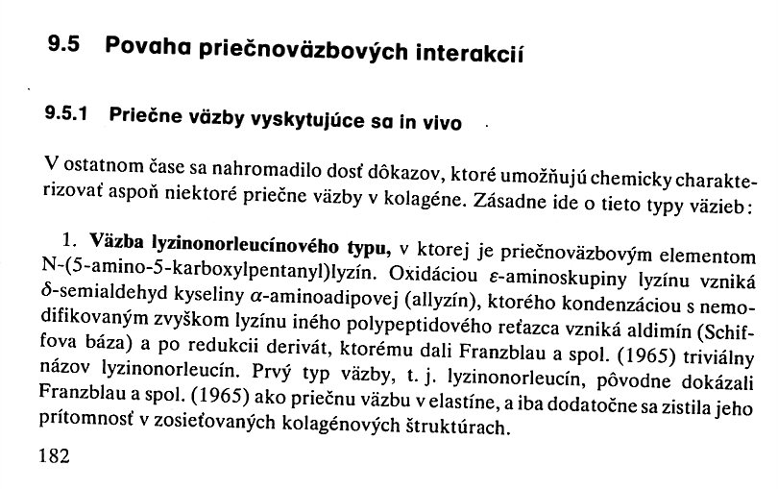
KOLAGEN – PŘÍČNÉ VAZBY IN VIVO 1

Slide 36
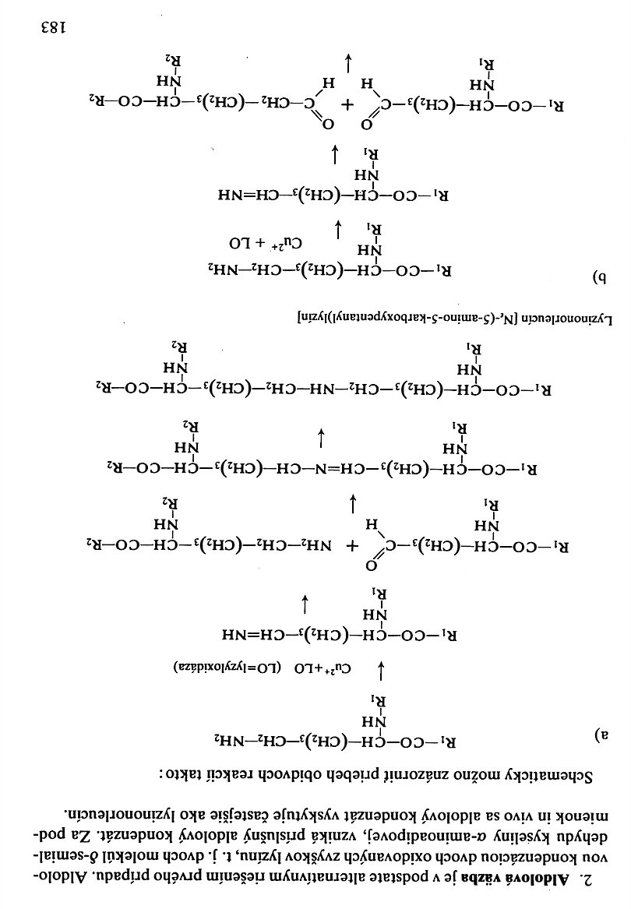
KOLAGEN – PŘÍČNÉ VAZBY IN VIVO 2

Slide 37
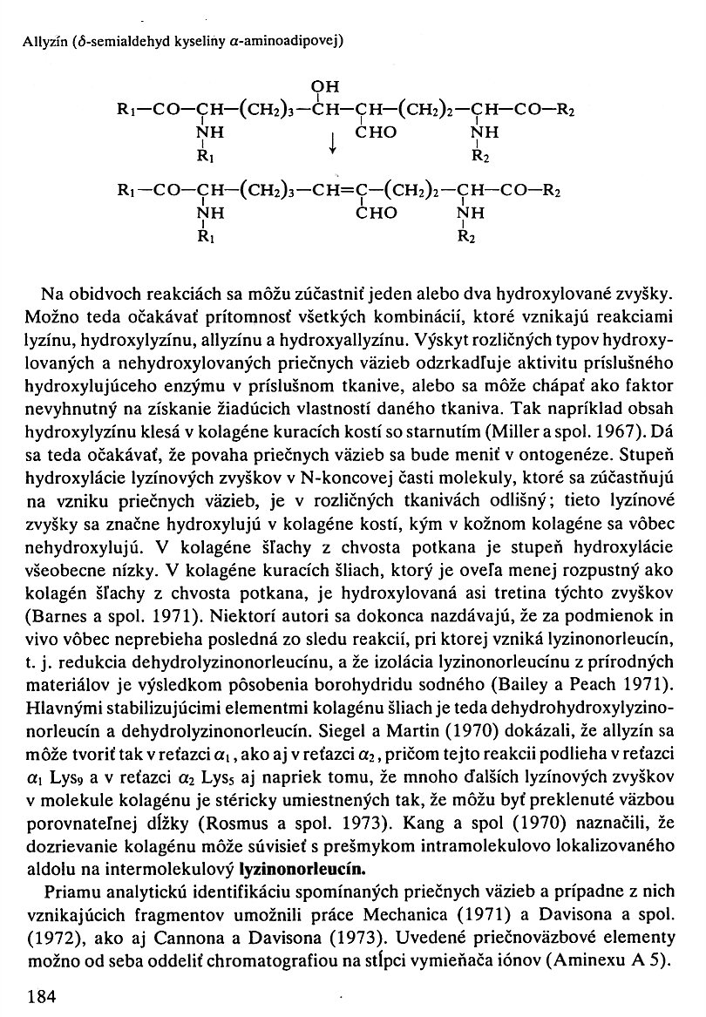
KOLAGEN – PŘÍČNÉ VAZBY IN VIVO 3

Slide 38
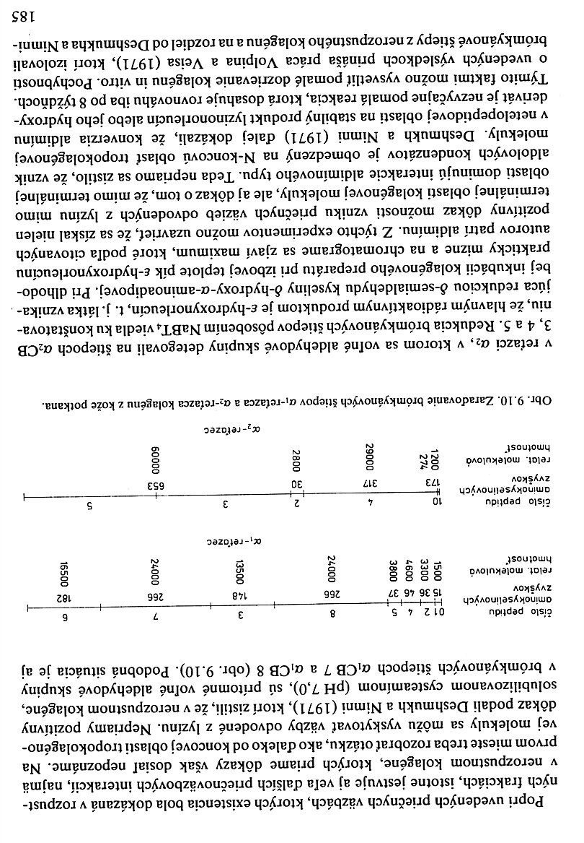
KOLAGEN – PŘÍČNÉ VAZBY IN VIVO 4

Slide 39
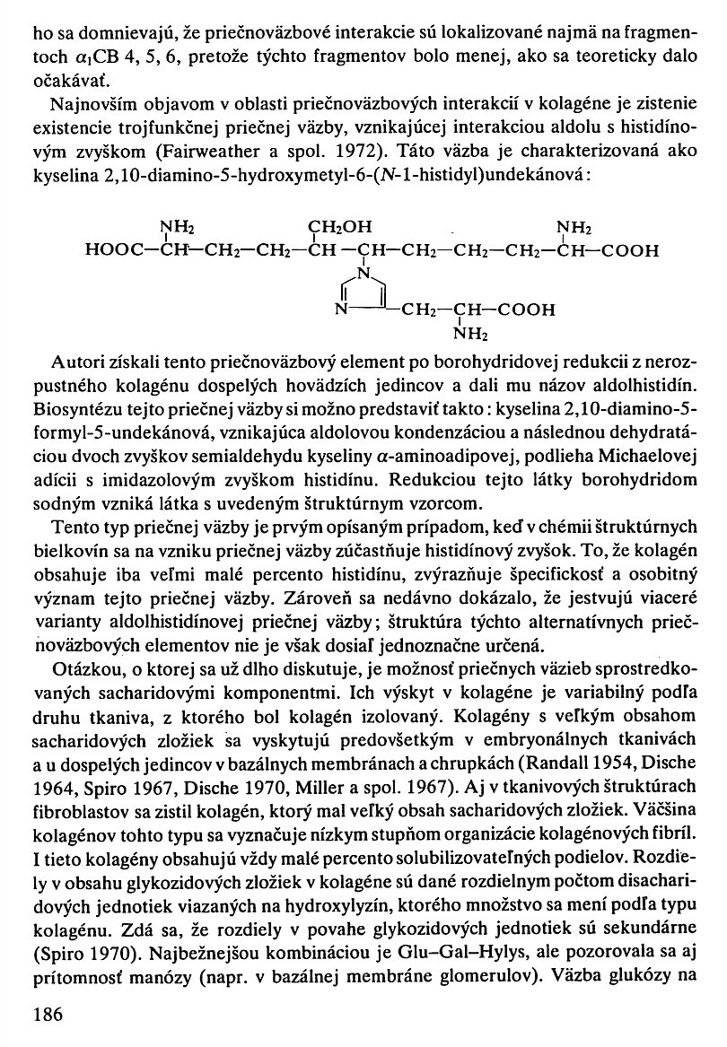
KOLAGEN – PŘÍČNÉ VAZBY IN VIVO 5

Slide 40
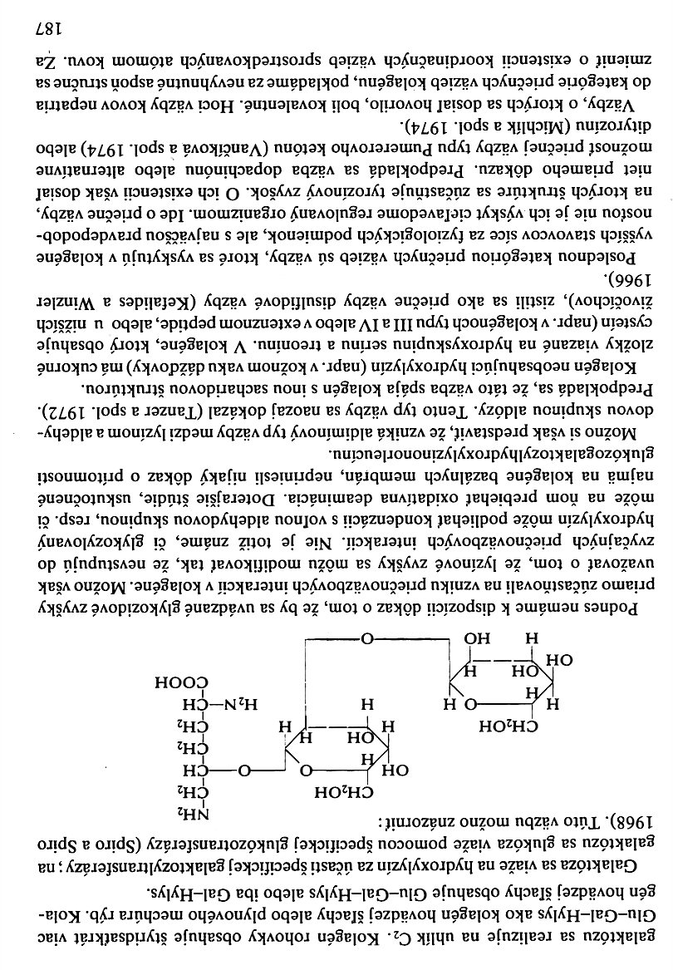
KOLAGEN – PŘÍČNÉ VAZBY IN VIVO 6

Slide 41
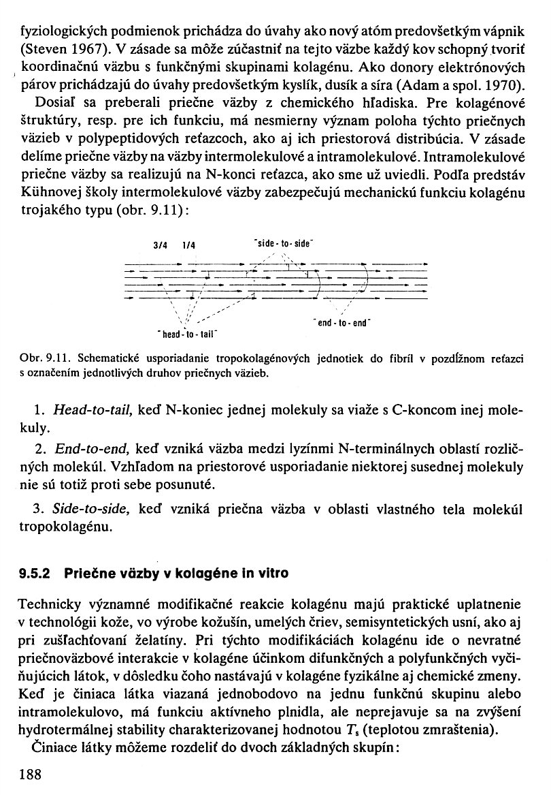
KOLAGEN – PŘÍČNÉ VAZBY IN VIVO 7

Slide 42
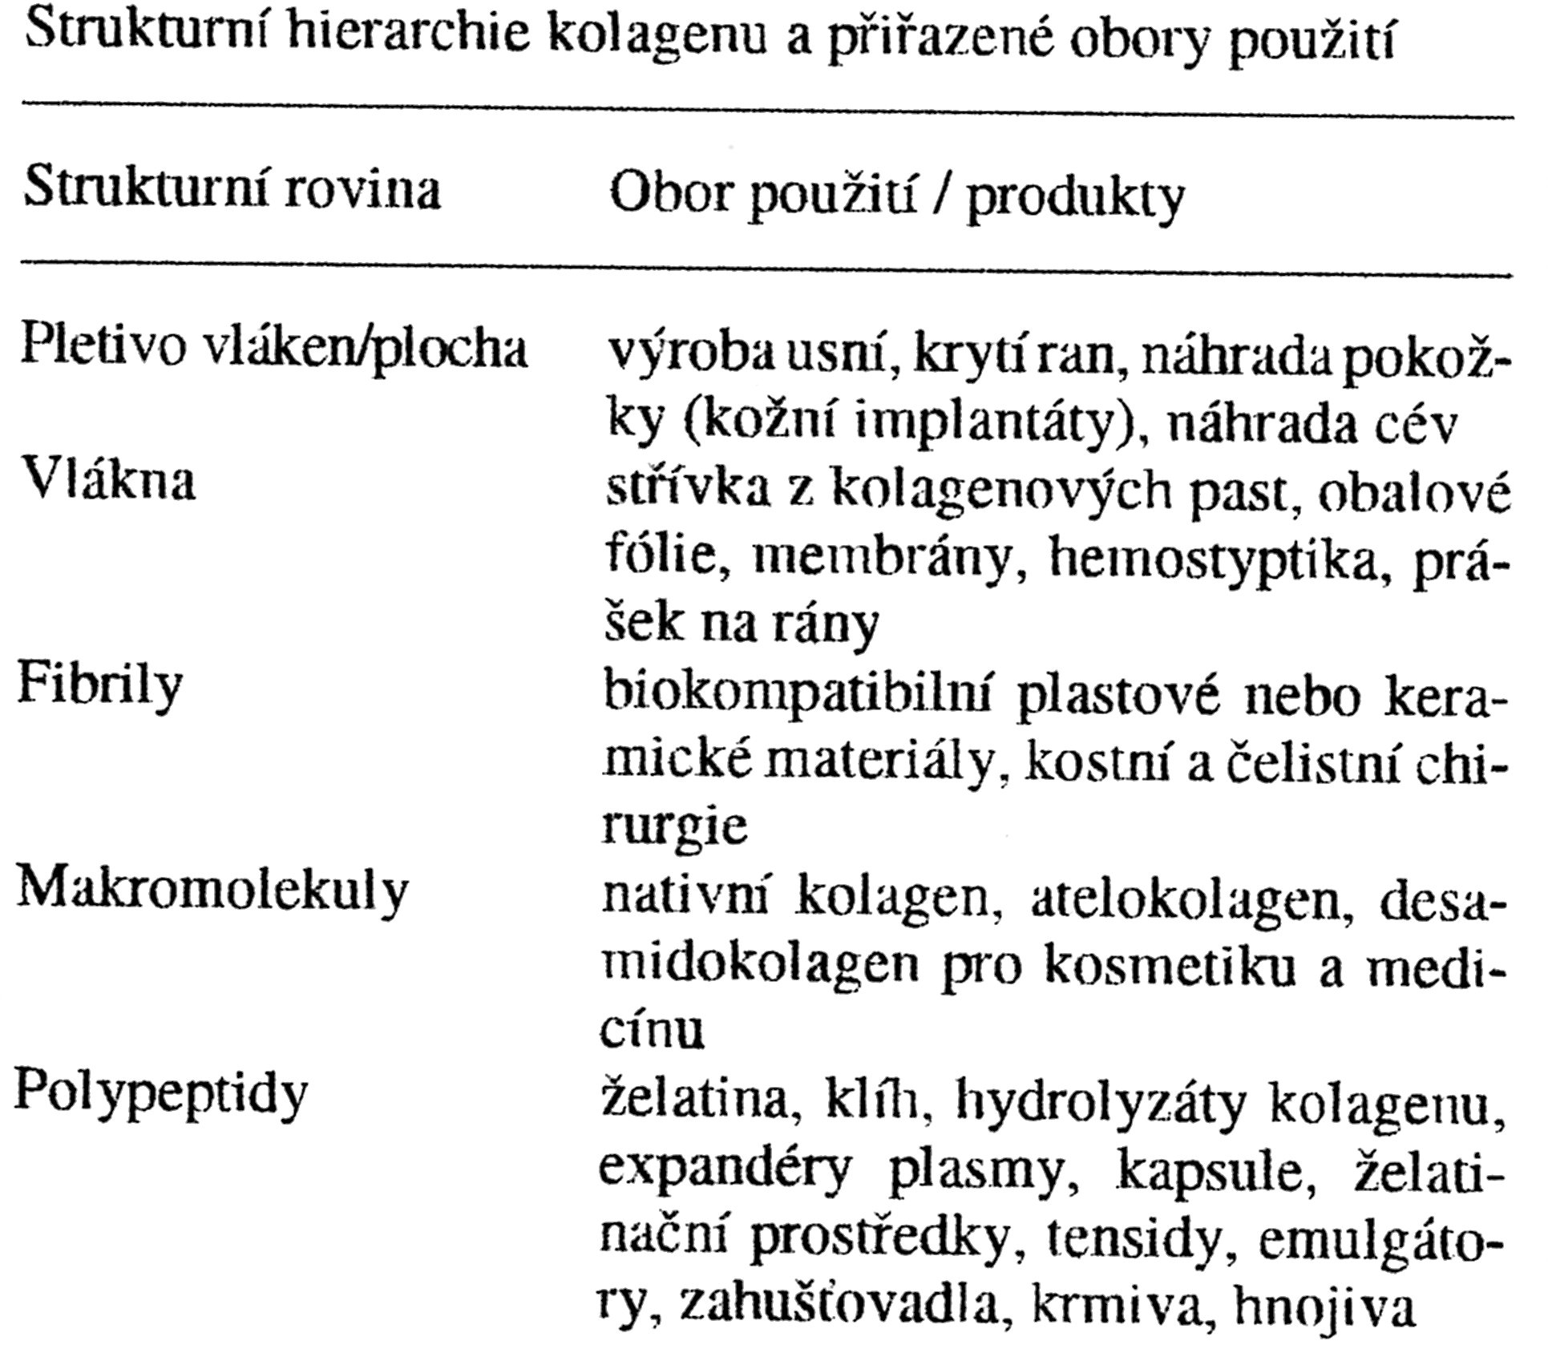
KOLAGEN – hierarchie struktur

Slide 43
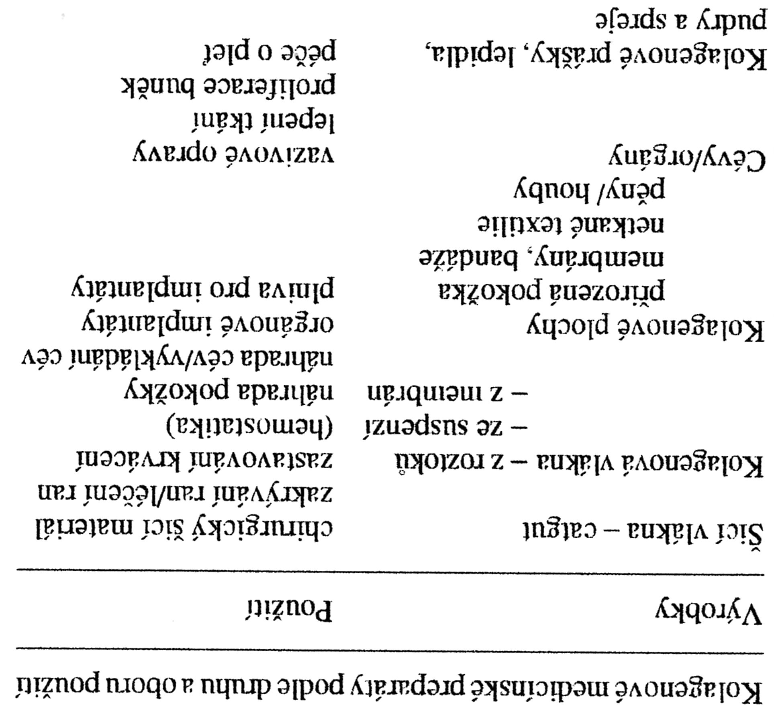
KOLAGEN – použití v medicíně

Slide 44
KOLAGEN – nanovlákna 1
(laskavostí CONTIPRO)

Slide 45
KOLAGEN – nanovlákna 2
(laskavostí CONTIPRO)

Slide 46
KOLAGEN – nanovlákna 3
(laskavostí CONTIPRO)

Slide 47
Výroba želatiny a klihu

Slide 48
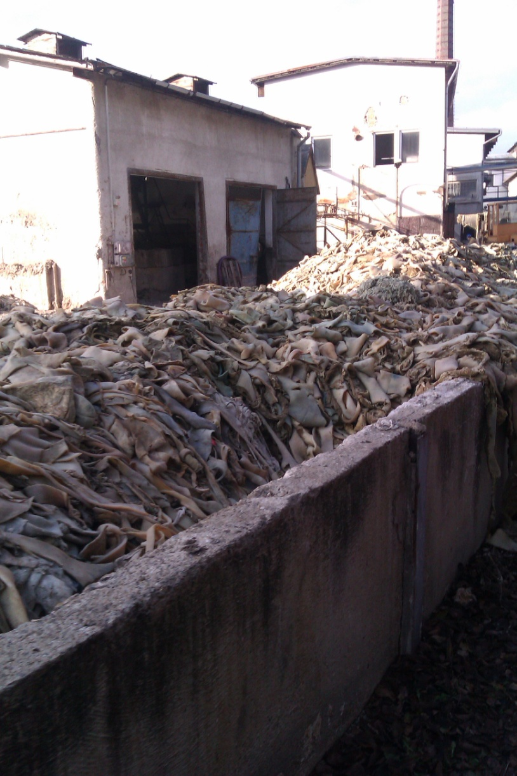
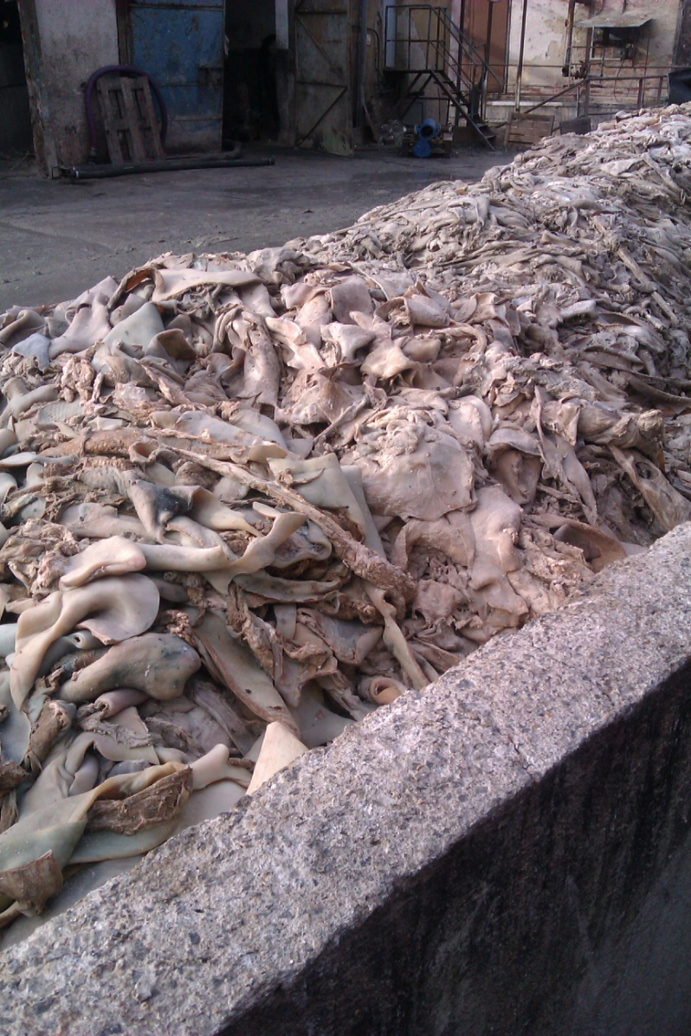
Výroba želatiny a klihu suroviny nevypadají vábně 1!

Slide 49
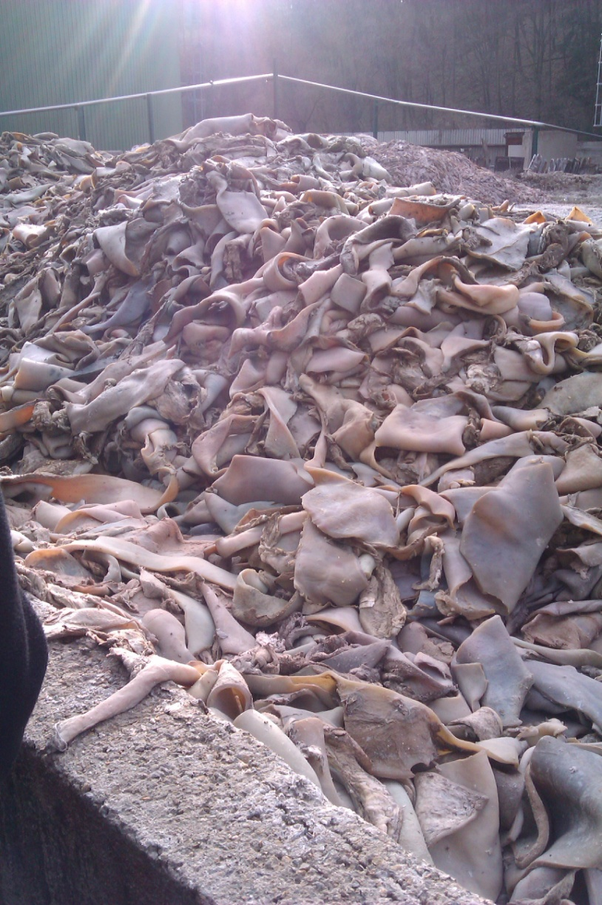
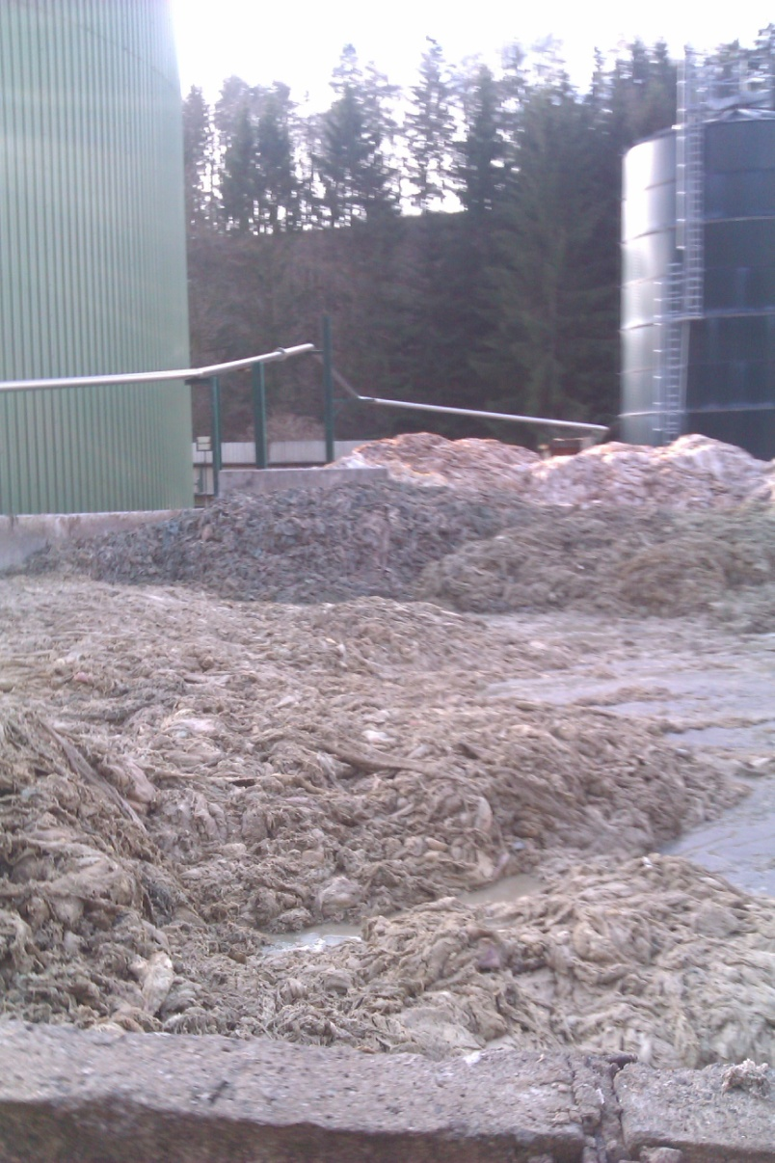
Výroba želatiny a klihu suroviny nevypadají vábně 2!

Slide 50
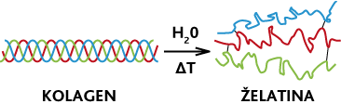
Výroba želatiny a klihu základní schéma

Slide 51
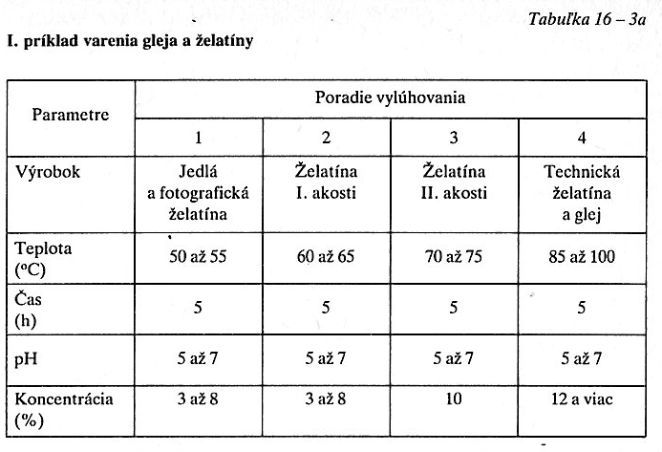
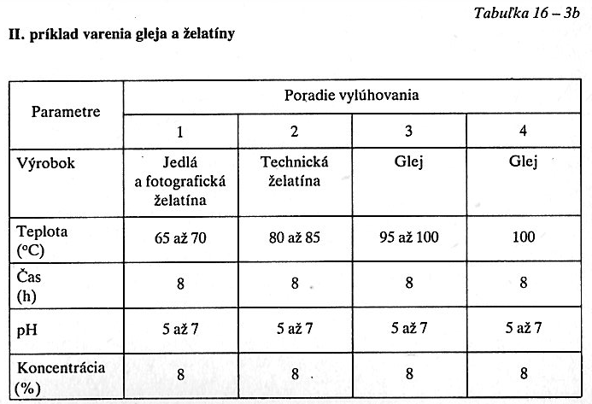
Lepší suroviny & MÍRNĚJŠÍ PODMÍNKY > ŽELATINA
Horší suroviny & DRSNĚJŠÍ PODMÍNKY > KLIH
SUROVINY:
ODPAD Z KOŽELUŽEN (kůže a usně) > KOŽNÍ KLIH
ODPAD Z JATEK (kosti) > KOSTNÍ KLIH
KLÍH

Slide 52
Výroba želatiny a klihu
TECHNOLOGICKÉ KROKY
Praní klihovky (odstranění konzervantů – Ca(OH)₂) a okyselení na pH 6,2 – 6,5 pomocí HCl nebo H₂SO₄
Vaření želatiny a klihu > přeměna kolagenu na GLUTINOVÝ roztok (! NE gluten!) , postupně v několika vařeních, až zbyde jen cca. 2 – 5 % vsázky, např. odpadních kůží a usní
Filtrace – odstranění nečistot
Konzervace a bělení – SO₂ nebo H₂O₂
Zahušťování v odparce
Ochlazení a formování > KLIHOVÁ GALERTA
Sušení na obsah vody 12 – 15 %
Sekání na kostičky nebo mletí na drť

Slide 53
Výroba želatiny a klihu
TECHNOLOGICKÉ ODPADY
KOŽNÍ TUK > rafinace > prodej nebo výroba mýdla
Odfiltrované nečistoty > bioplyn nebo skládka nebo spalování

Slide 54
Výroba klihu příklad sortimentu I tanex Vladislav
Kožní klih a technická želatina je směs glutinu a menšího množství jeho štěpných produktů. Vyrábí se vyluhováním nečiněných kůží a kožních odpadů teplou vodou. Klih je dodáván v zrnité konzistenci s nepravidelnou velikostí zrn a to drcený (průměr zrn cca 1,5 - 2,5 mm) a nedrcený (průměr zrn cca 3,5 - 4,5 mm). Používá se k různým účelům v textilním, chemickém, dřevařském, papírenském a polygrafickém průmyslu.
Glutin = málo přečištěná želatina

Slide 55
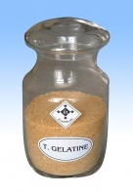
Výroba klihu příklad sortimentu iI tanex Vladislav
Detail
Technická želatina
TECHNICKÁ ŽELATINA
Bod tání: | 31 °C
Báze: | kožní klih v suchém stavu
Barva: | světle žlutá
Charakter filmu: | tvrdý
Viskozita: | 3 - 5,5 Engler (min)
Popel: | do 1 - 2 %
Pracovní teplota: | 60 - 80 °C
Obsah vody: | do 14 % (max)
Pokles viskozity: | 10 -15 (max)
pH 1% roztoku: | 6,5 - 7,2
Pevnost gelu: | 200 - 350 Bloom/g (min)
Obsah tuku : | 0,3 - 0,5 %

Slide 56
Výroba klihu příklad sortimentu IiI tanex Vladislav
Detail
Technická želatina
SIRKÁRENSKÝ KLIH
Bod tání: | 31 °C
Báze: | kožní klih v suchém stavu
Barva: | žlutá až tmavohnědá
Charakter filmu: | tvrdý
Viskozita: | min. 5 Engler (min)
Popel: | 1 - 2 %
Pracovní teplota: | 60 - 80 °C
Obsah vody: | do 14 % (max)
Pokles viskozity: | 10 - 15 (max)
pH 1% roztoku: | 6,5 - 7,2
Pevnost gelu: | 280 - 340 Bloom/g (min)
Obsah tuku : | 0,3 - 0,5 %

Slide 57
Výroba klihu příklad sortimentu IiI tanex Vladislav
Detail
Technická želatina
S vysokou PĚNIVOSTÍ & NÍZKÝM OBSAHEM TUKU
SIRKÁRENSKÝ KLIH
Bod tání: | 31 °C
Báze: | kožní klih v suchém stavu
Barva: | žlutá až tmavohnědá
Charakter filmu: | tvrdý
Viskozita: | min. 5 Engler (min)
Popel: | 1 - 2 %
Pracovní teplota: | 60 - 80 °C
Obsah vody: | do 14 % (max)
Pokles viskozity: | 10 - 15 (max)
pH 1% roztoku: | 6,5 - 7,2
Pevnost gelu: | 280 - 340 Bloom/g (min)
Obsah tuku : | 0,3 - 0,5 %

Slide 58
Výroba klihu příklad sortimentu IV tanex Vladislav
Detail
Technická želatina
KLIH TOPAZ SPECIÁL
Bod tání: | 31 °C
Báze: | kožní klih v suchém stavu
Barva: | žlutá až tmavohnědá
Charakter filmu: | tvrdý
Viskozita: | 5 - 6 Engler (min)
Popel: | do 3 %
Pracovní teplota: | 60 - 80 °C
Obsah vody: | do 15 % (max)
Pokles viskozity: | 10 - 15 (max)
pH 1% roztoku: | 6 - 7,5
Pevnost gelu: | 280 - 340 Bloom/g (min)
Obsah tuku : | 4 %

Slide 59
Výroba klihu příklad DALŠÍHO sortimentu tanex Vladislav
Detail
Technická želatina
KRÁLIČÍ KLIH
TOPAZ I - pro náročné zákazníky
TOPAZ II - NEJPRODÁVANĚJŠÍ DRUH
Kožní klih K2 – náhrada kostního klihu
Kožní versus kostní klih
Kožní klih dává lepší vlastnosti
POSTUPNÉ VAŘENÍ KLIHU
První vaření dává nejlepší klih, protože dlouhé makromolekuly kolagenu jsou nejméně hydrolyzované na kratší makromolekuly

Slide 60
Klih &ŽELATINA a KONZERVÁTOR – RESTAURÁTOR I
Detail
Technická želatina
ŽELATINA OBSAHUJE MÉNĚ NÍZKOMOLEKULÁRNÍCH LÁTEK NEŽ KLIH
Do 20°C želatina ve vodě jen silně botná
Želatina bobtná víc než klihy
Nad 35 °C tvoří želatina viskózní roztoky
Po ochlazení roztoků vytváří želatina GEL již při nízké koncentraci pod 1 % hmot.
Vlivy na viskozitu mají i soli či formaldehyd (TEN VYTVÁŘÍ NEROZPUSTNÉ GELY)
Podobná je reakce s ionty Al, Cr a Fe > činění kůží
Nadměrným zahříváním nad 35 °C klesá MW a tím i viskozita a zhoršují se vlastnosti

Slide 61
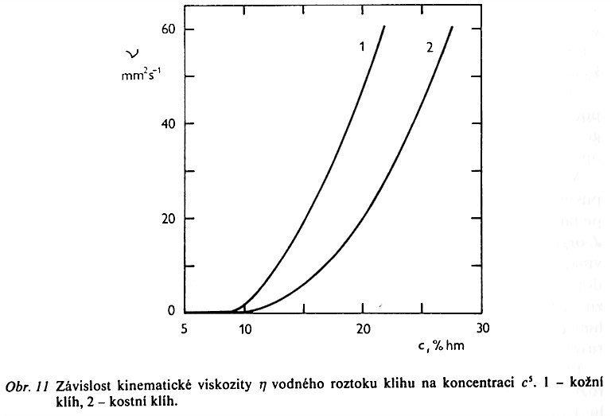
Klih &ŽELATINA a KONZERVÁTOR – RESTAURÁTOR II
Detail
Technická želatina
1 St = 1 cm²·s⁻¹ = 10⁻⁴ m²·s⁻¹
1 cSt = 1 mm²·s⁻¹ = 10⁻⁶m²·s⁻¹
POZOR!
SI jednotky
kinematická viskozita (vazkost)
ν = η/ρ
CHYBNÉ OZNAČENÍ
1 cSt > centistoke (podle G. G. Stokes)

Slide 62
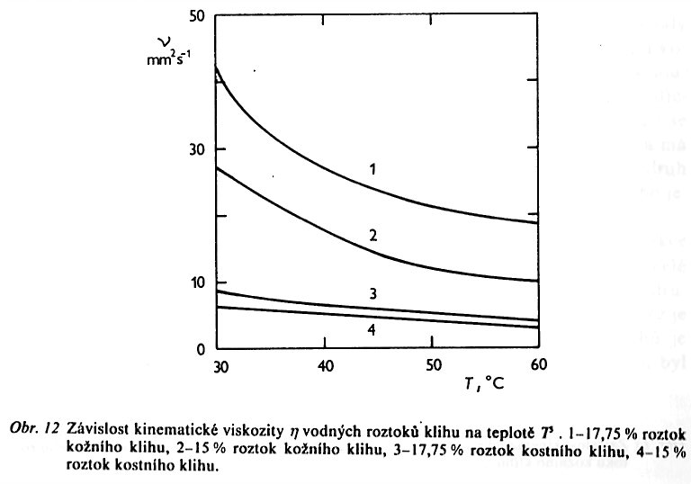
Klih &ŽELATINA a KONZERVÁTOR – RESTAURÁTOR III
Detail
Technická želatina
POZOR!
SI jednotky
CHYBNÉ OZNAČENÍ

Slide 63
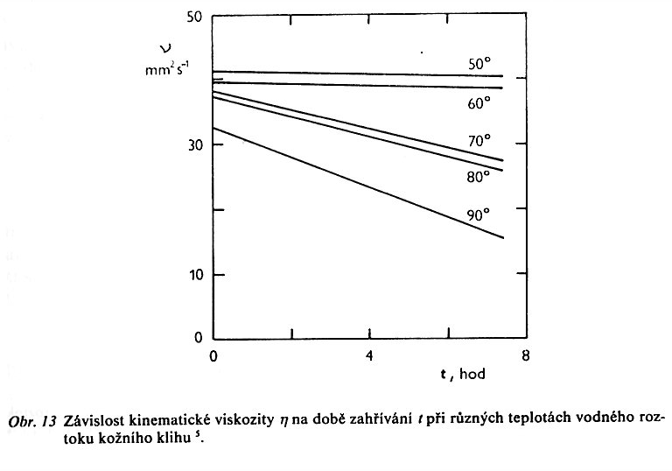
Klih &ŽELATINA a KONZERVÁTOR – RESTAURÁTOR IV
Detail
Technická želatina
POZOR!
SI jednotky
CHYBNÉ OZNAČENÍ

Slide 64
Klih &ŽELATINA a KONZERVÁTOR – RESTAURÁTOR V
Detail
Technická želatina
HLAVNÍ PARAMETRY KVALITY
želatiny a klihu
Viskozita roztoku > vyšší viskozita > pevnější spoj
Pevnost gelu

Slide 65
Klih &ŽELATINA a KONZERVÁTOR – RESTAURÁTOR VI
Detail
Technická želatina
Lepení dřeva,
Knižní vazba,
Pojivo barev,
Podklady pod malbu
Pojení netkaného textilu
Fotografické desky a filmy
Odlévací formy
Podklady pro zlacení

Slide 66
Koželužství
  3.1 Kůže versus useň
  3.2 Postup činění kůží

Slide 67
  1 Kůže versus useň

Slide 68
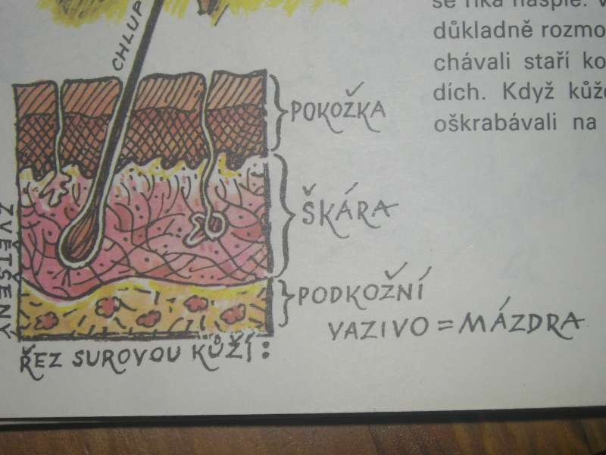
Kůže versus useň
Detail
Technická želatina
KŮŽE = TO CO SE ZÍSKÁ PO USMRCENÍ ZVÍŘETE
USEŇ = ZPRACOVANÁ KŮŽE
PRO VÝROBU USNĚ JE VÝZNAMNÁ ŠKÁRA.
POKOŽKA I PODKOŽNÍ VAZIVO SE ODSTRAŇUJÍ V PRŮBĚHU ZPRACOVÁNÍ

Slide 69
Složení kůže
Detail
Technická želatina
bílkoviny
  fibrilární (kolagen)
  globulární (např. albumin, odstraňují se před činěním)
tuky
voda
anorganické látky
ZPRACOVANÍ KŮŽE na USEŇ = ČINĚNÍ KŮŽE

Slide 70
Kůže – SLOŽENÍ ŠKÁRY
Detail
Technická želatina
KOLAGEN
  VLÁKNA VYTVÁŘEJÍ TROJROZMĚRNOU STRUKTURU
POVRCHOVÁ VRSTVA ŠKÁRY = PAPILÁRNÍ VRSTVA
Spodní vrstva škáry = RETIKULÁRNÍ VRSTVA
Poměr tloušťek PAPILÁRNÍ versus RETIKULÁRNÍ vrstvy určuje kvalitu kůže a u různých živočichů se liší

Slide 71
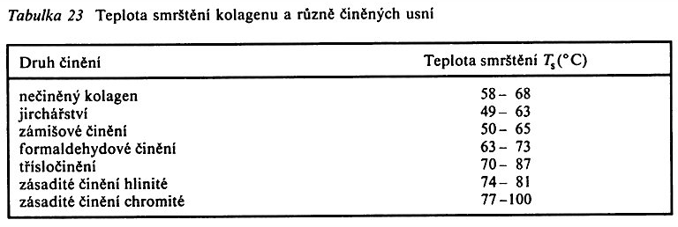
TEPLOTA SMRŠTĚNÍ Kůže VERSUS USEŇ
Detail
Technická želatina
TEPLOTA SMRŠTĚNÍ
Uvolnění vodíkových vazeb mezi vlákny kolagenu vlivem zvýšené teploty a smrštění takto uvolněných vláken
Tento proces je NEVRATNÝ

Slide 72
Kůže VERSUS USEŇ
Detail
Technická želatina
USEŇ je ve vlhkém prostředí odolnější vůči mikroorganismům
USEŇ má vyšší chemickou stabilitu, méně botná ve vodě
USEŇ má lepší a výhodnější mechanické vlastnosti a v suchém stavu je měkká a vláčná
USEŇ má vyšší TEPLOTU SMRŠTĚNÍ

Slide 73
  3.2 Postup činění kůží

Slide 74
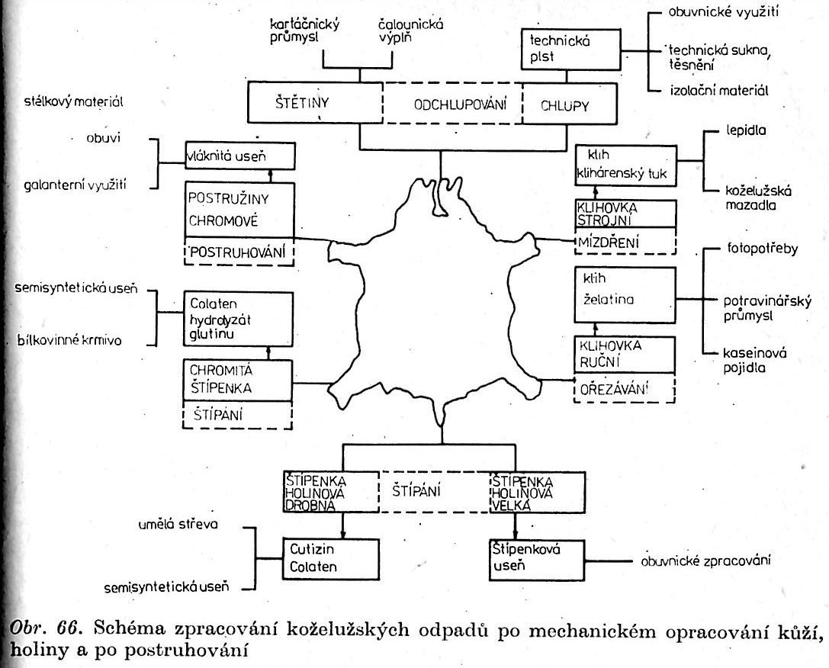
Asi jen pro modifikaci

Slide 75
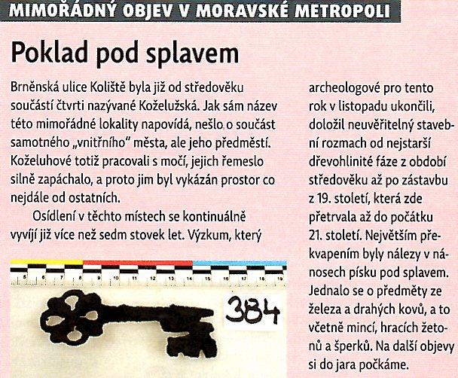
V Brně máme ulice JIRCHÁŘSKÁ a KOŽELUŽSKÁ

Slide 76
POSTUP zpracování kůže na USEŇ
Detail
Technická želatina
Konzervování
Máčení
Loužení
Odchlupování
Mízdření
Odvápňování
Moření
ČINĚNÍ
Mazání (tukování)

Slide 77
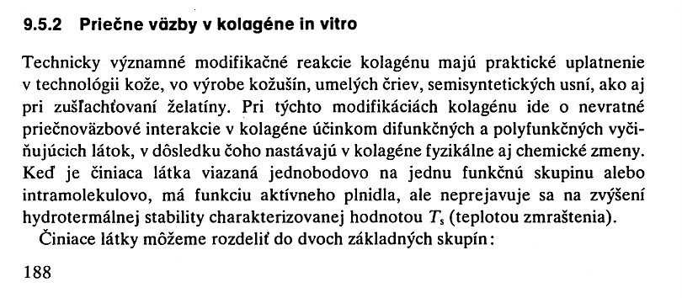
KOLAGEN – PŘÍČNÉ VAZBY IN VITRO 1

Slide 78
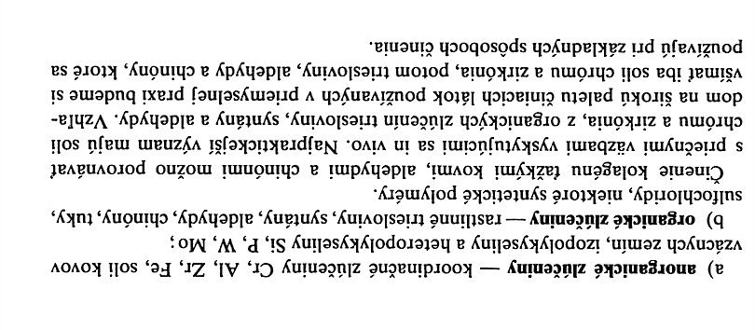
KOLAGEN – PŘÍČNÉ VAZBY IN VITRO
JSOU CHEMICKOU PODSTATOU
ČINĚNÍ KŮŽE NA USEŇ

Slide 79
činění kůže na USEŇ
Detail
Technická želatina
činění kůže je CHEMICKÁ OPERACE, kdy reagují funkční skupiny KOLAGENU s činící látkou
činící látky
Třísloviny (HYDROLYZOVATELNÉ NEBO KONDENZOVANÉ)
Kamence (SÍRANY HLINITO-DRASELNÉ)
Chromité sloučeniny

Slide 80
činění kůže na USEŇ
Podobnost s VULKANIZACÍ kaučuku na PRYŽ
Detail
Technická želatina
činění kůže je CHEMICKÁ OPERACE (REAKCE), kdy reagují funkční skupiny KOLAGENU s činící látkou a vytvářejí SÍŤ MEZI MAKROMOLEKULAMI KOLAGENU
VULKANIZACE kaučuku na PRYŽ je CHEMICKÁ OPERACE (VULKANIZACE) vytvářející SÍŤ MEZI MAKROMOLEKULAMI POLYIZOPRENU

Slide 81
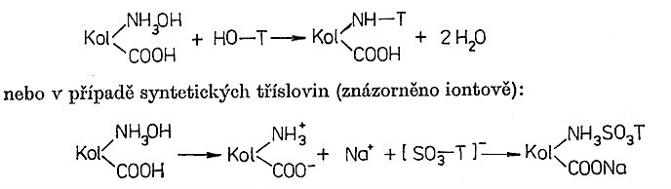
tŘÍSLOčINĚNÍ kůže na USEŇ 1
Detail
Technická želatina
PODSTATOU je interakce –OH nebo SO³⁻ skupin třísloviny s postranními skupinami v řetězci KOLAGENU za vytvoření VODÍKOVÝCH VAZEB

Slide 82
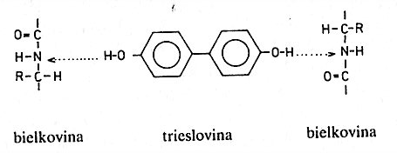
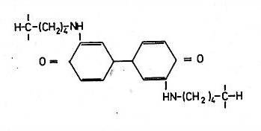
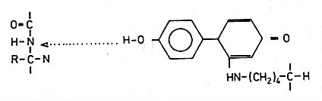
tŘÍSLOčINĚNÍ kůže na USEŇ 2
Detail
Technická želatina
Vazba VODÍKOVÁ s ImiDoskupinami
Vazba kovalentní chinonu s aminoskupinami
Vazba kovalentní chinonu s aminoskupinami
+ Vazba VODÍKOVÁ s ImiDoskupinami

Slide 83
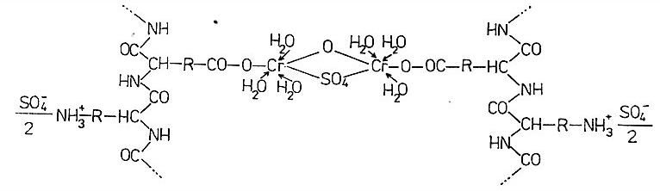
chromočINĚNÍ kůže na USEŇ 1
Detail
Technická želatina
PODSTATOU je interakce –COOH KOLAGENU za vytvoření NA KOMPLEXNÍ SLOUČENINU CHRÓMU

Slide 84


Slide 85

Detail
Technická želatina

Slide 86

KAMENCOVÉ čINĚNÍ kůže na USEŇ
Detail
Technická želatina

